Slide 1
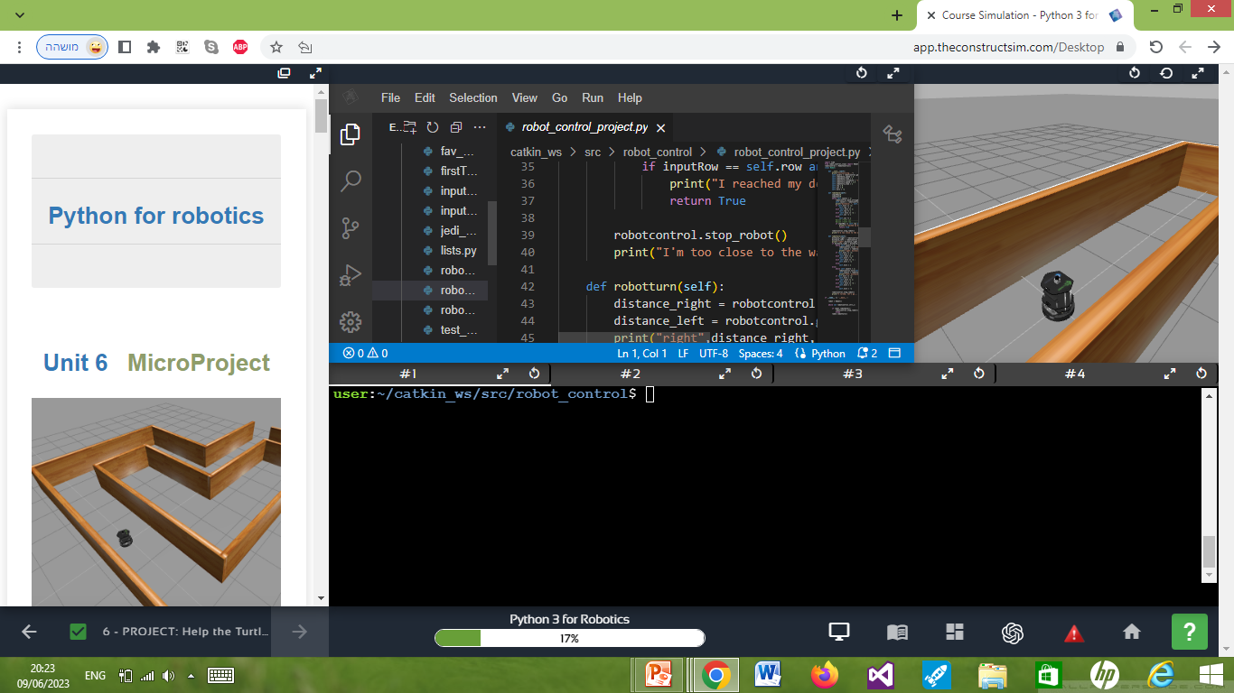
רכב אוטונומי פרויקט סופי
שם הפרויקט: P3_ROS_robot
ניסים כהן 308152537
קישור לגיט: https://github.com/nissim507/Autonomous-vehicle
קישור לסרטון: https://youtu.be/VfgydlxF_OM

Slide 2
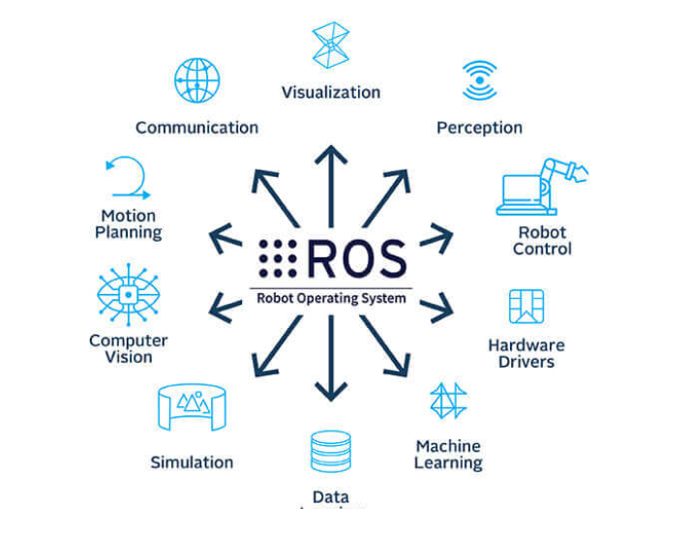
מה זה בעצם ROS?
ROS ראשי תיבות של Robot Operating System, ובעברית מערכת הפעלה לרובוט. זוהי תוכנת סביבת עבודה לפיתוח ולימוד ממשקים לרובוטיקה, כלומר אוסף ספריות שנועדו להקל על לימוד ופיתוח תוכנה לרובוטים.
הסביבה תומכת במספר נרחב של רובוטים וחיישנים מוכרים.
ROS הינו אחד הכלים החינמיים הטובים ביותר הקיימים כיום,
כתוב ב- C ו-Python, ותחת רישיון קוד פתוח של BSD.

Slide 3

מטרת הפרויקט
לימוד סביבת PYTHON ועולם הרובוטים והחיישנים.
מיקום רובוט בנקודה התחתלתית במפה.
קבלת נקודה ציון במפה.
תזוזה אוטונומית של הרובוט לכיוון נקודת היעד תוך התחשבות במכשולי המפה.

Slide 4

תיאור הפרויקט
הפרויקט שבניתי משתמש בסימולטור של the construct אשר מביא לי סימולטור של רובוט עם מטודות כגון תזוזה קדימה ואחורה, סיבוב ימינה ושמאלה לפי נתונים שנותנים לו וסריקה של 180 מעלות כדי לחשב את המרחק של הדברים שנמצאים לפניו.
בפרויקט שלי השתמשתי במטודות אלו כדי לנווט את הרובוט מנקודת התחלה לנקודה סופית שאני נותן תוך שימוש בפונקציית הסריקה כדי שלא התנגש בקירות.

Slide 5
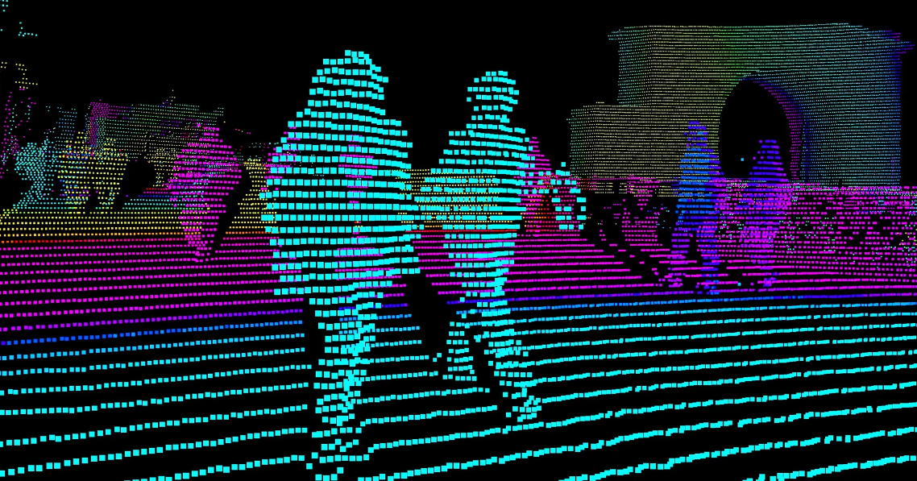
התמצאות אוטונומית במרחב
לידאר (LIDAR) היא טכנולוגיית מדידת מרחק על ידי הארת המטרה בקרן לייזר, ומדידת הזמן שלוקח לקרן האור לחזור למקלט.
המילה לידאר בלועזית נוצרה משילוב המילים אור (Light) ומכ"ם Radar) ), ומבטאת את קיצור המילים "גילוי אור ומדידתו" (Light Detection And Ranging).

Slide 6
תרשים זרימה
הכנס נקודת יעד
כן
האם הגעת ליעד?
לא
שלח הודעה שהגעת ליעד ועצור
המשך ישר עד שתתקרב לקיר
האם יש קיר לפניך?
לא
כן
תסתובב ימינה / שמאלה לפי מה המרחק שיש מימן / שמאל

Slide 7
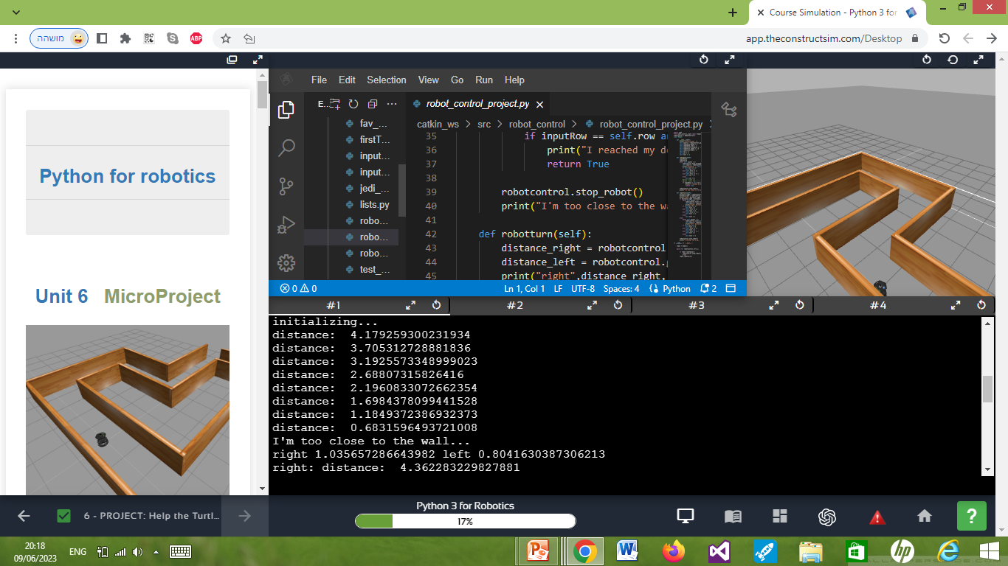
הרצה של התוכנית

Slide 8
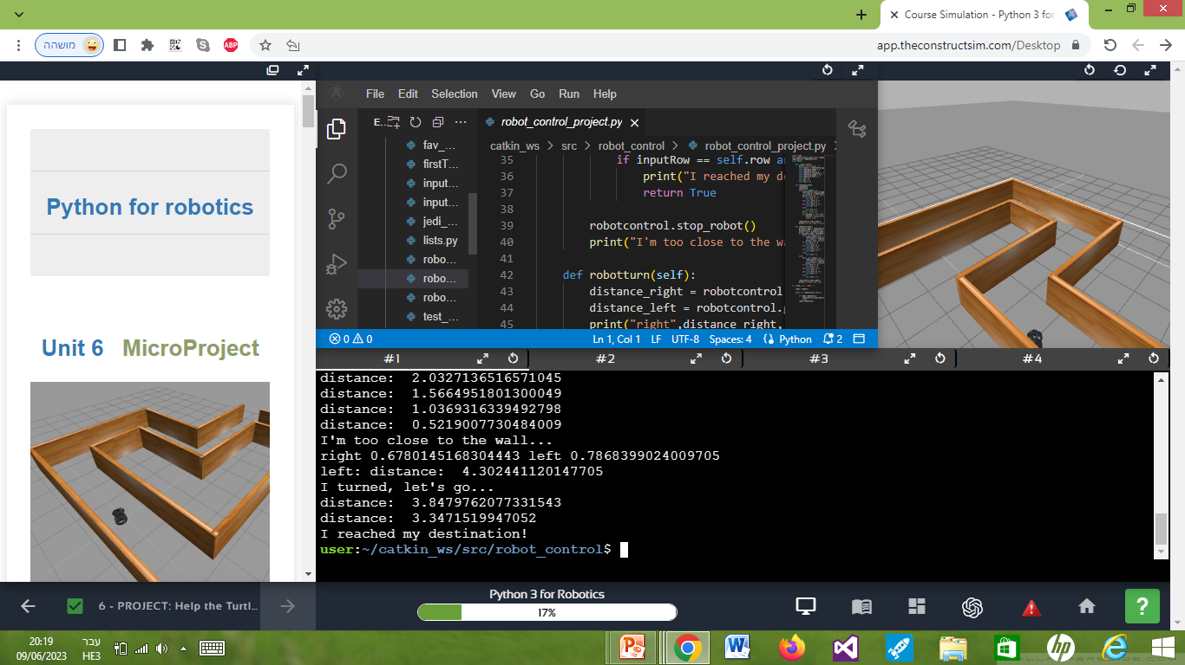
הגעת הרובוט ליעד

Slide 9

מה למדתי בקורס:
חידדתי את כישוריי בשפת PYTHON
כיצד לשנות התנהגות על סמך תנאים.
כיצד ליצור פונקציות שניתן לקרוא להן ממקומות אחרים בקוד.
כיצד לכלול את הקוד בשיעורים כדי שיהיה קוד נקי.

Slide 10

סיכום
לינק לקורס
תודה רבה על קורס מעשיר ומלמד!

